Slide 1
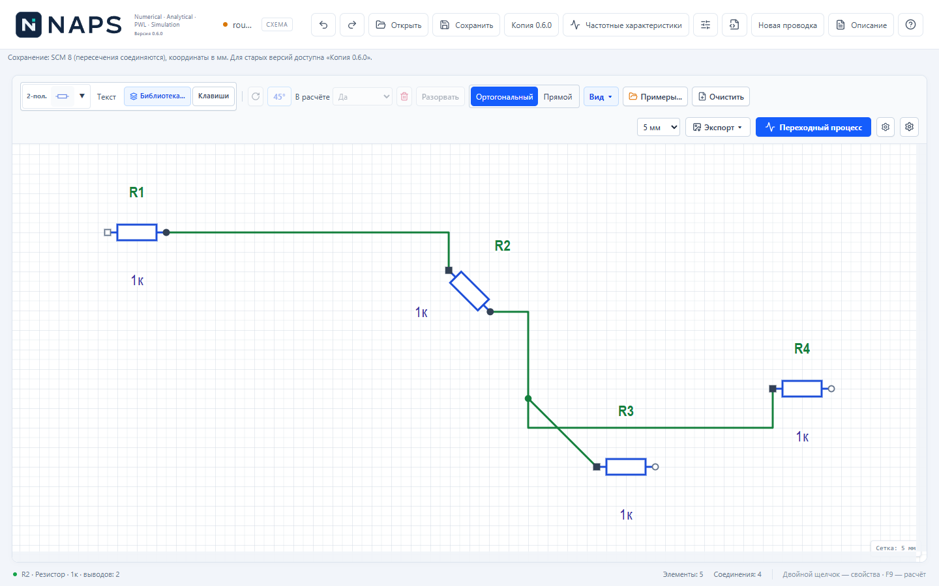
NAPS
Создание и исследование
электрических схем
Локальный CAD/EDA-редактор с численным моделированием
Доклад для защиты проекта
Автор: [имя, группа] • 2026
Notes:
Начните с короткого представления проекта. NAPS — настольная среда, где можно нарисовать электрическую схему, задать параметры и исследовать её поведение во времени. Замените поле автора на своё имя и группу. Скриншот показывает реальную схему из редактора.

Slide 2
NAPS • ЗАЩИТА ПРОЕКТА
Задача проекта
Сделать путь от схемы до понятного результата в одной программе.
До расчёта
NAPS объединяет
Нужно быстро собрать схему и настроить элементы.
Во время расчёта
Схема
Модель
Расчёт
Отчёт
Интерфейс не должен зависать; результаты важно видеть во времени.
После расчёта
Нужны графики, численные данные и объяснение вычислений.
NAPS / Voltaris
02
Notes:
Объясните проблему простыми словами: обычно для построения схемы, расчёта и оформления результатов нужны разные инструменты. Цель — собрать основные действия в одном локальном приложении.

Slide 3
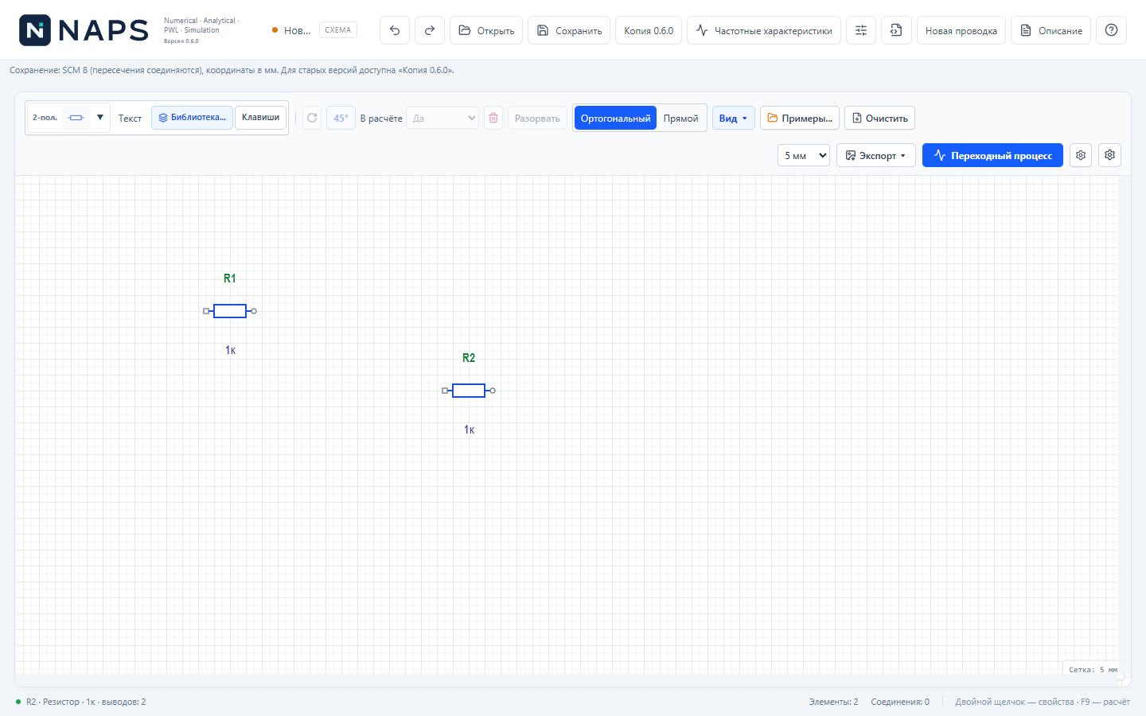
NAPS • ЗАЩИТА ПРОЕКТА
Редактор схем
Сборка на сетке
Добавление и размещение компонентов мышью.
Работа со схемой
Поворот, свойства, отмена и повтор действий.
Файлы проекта
Схему можно сохранить и открыть в формате SCM.
Интерфейс остаётся локальным: без API-ключей и облачного сервиса.
NAPS / Voltaris
03
Notes:
Покажите снимок редактора и укажите сетку, палитру и основные действия. SCM — текстовый формат проекта. Не углубляйтесь в кнопки; расскажите пользовательский сценарий.

Slide 4
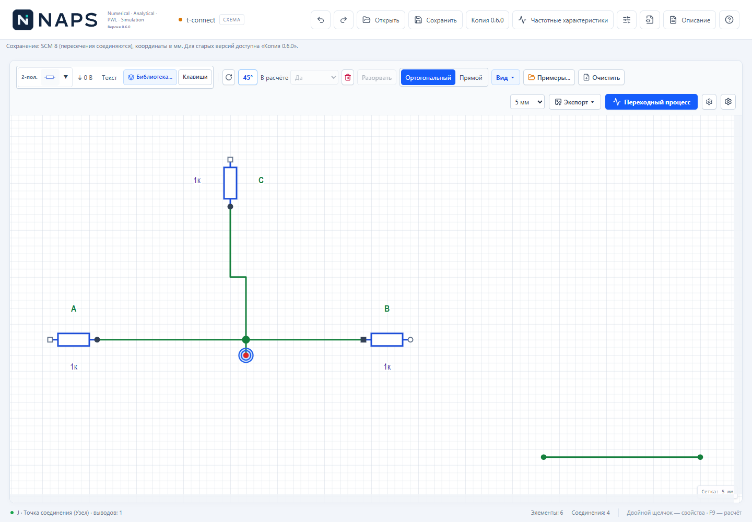
NAPS • ЗАЩИТА ПРОЕКТА
Соединения проводами
Провод строится от контакта
В редакторе доступны ортогональная и прямая трассы.
Ветвление сохраняет узел
Можно соединять несколько ветвей, если это допускает схема.
Схема остаётся редактируемой
Перенос элемента обновляет подключённую ветвь.
Проверялись также Undo/Redo, пересечения и повторное открытие SCM.
NAPS / Voltaris
04
Notes:
На снимке реальная T-ветвь с тремя подключёнными компонентами. Подчеркните, что связь — это данные схемы, а не только нарисованная линия. В автоматических проверках покрывались ветвления, перемещения, пересечения и форматы SCM 7/8.

Slide 5
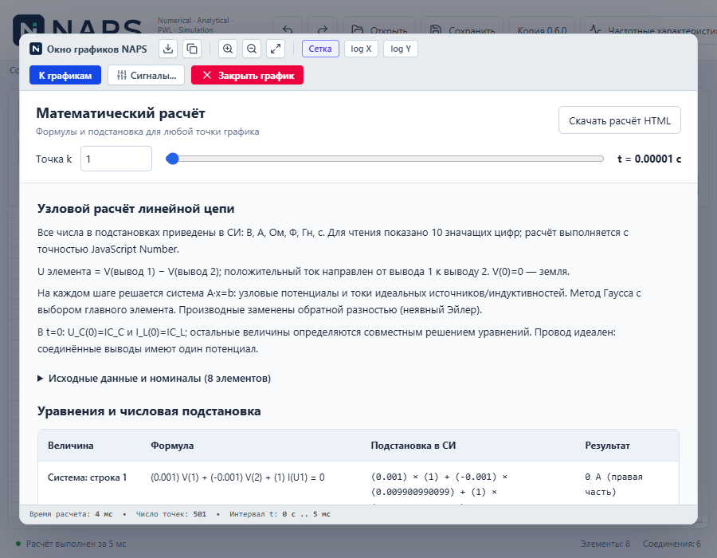
NAPS • ЗАЩИТА ПРОЕКТА
Расчёт и результаты
Модели цепей
Линейные R/L/C-цепи и поддерживаемые нелинейные компоненты.
Численные методы
Узловой метод MNA и неявный метод Эйлера для переходного процесса.
Рабочий процесс
Расчёт в отдельном потоке, графики, таблица и HTML-отчёт.
Проверка на эталонных RC/RL-сценариях
NAPS / Voltaris
05
Notes:
Объясните, что программа вычисляет напряжения и токи во времени и показывает, откуда берутся результаты. Численные методы названы по документации проекта. Проверки включали сравнение RC/RL с аналитическими эталонами.

Slide 6
NAPS • ЗАЩИТА ПРОЕКТА
Что уже проверено
Редактор
Математика
Документы
Проводка, перенос элементов, узлы, Undo/Redo и SCM 7/8.
Unit-проверки и эталоны RC/RL; цепи с GND и без него.
Экспорт листов A0–A4, многостраничный PDF, графы основной надписи.
Последний записанный полный прогон: 31.10.2026
lint • unit-тесты • браузерные сценарии • production-сборка прошли
Это отчёт о проверках на указанную дату; новая Linux-сборка отдельно не подтверждена.
NAPS / Voltaris
06
Notes:
В отчёте от 31 октября зафиксирован успешный полный браузерный прогон, unit-тесты, линтер и production-сборка. Там же зафиксирована упаковка Windows. В докладе не называйте Linux проверенным: в имеющихся результатах такая проверка отсутствует.

Slide 7
NAPS • ЗАЩИТА ПРОЕКТА
Что ещё предстоит сделать
1
Закрыть приёмку редактора
Повторить сложные схемы и пользовательские проекты SCM; закрыть открытые пункты требований.
2
Завершить ЕСКД-проверку
Сверить детали оформления листов и обозначений с требованиями преподавателя.
3
Ускорить работу на больших схемах
Проверить локальное обновление проводов; сравнить прототип maxGraph с текущим редактором на одинаковых сценариях.
4
Подтвердить платформы и выпуск
Проверить готовые Windows-сборки и отдельно подготовить/проверить Linux-сборку.
maxGraph пока только прототип — его перенос в основной редактор ещё нужно решить и проверить.
NAPS / Voltaris
07
Notes:
Это план следующего этапа, а не обещание уже готового результата. Объясните, что прототип нового слоя проводки показал перспективу, но пока не включён в основной пользовательский редактор. После интеграционного решения нужны одинаковые воспроизводимые тесты и проверка схем.

Slide 8
Итог
NAPS уже позволяет собрать схему, соединить элементы и исследовать расчёт.
Следующая цель — завершить приёмку
и проверить выпуск на целевых платформах.
Спасибо за внимание
Вопросы?
NAPS • 2026
Notes:
Подведите итог: базовый путь от схемы до расчёта уже реализован; следующий этап — закрыть приёмочные пробелы, полностью проверить оформление и выпуск на целевых системах. Затем предложите вопросы.

